Slide 1
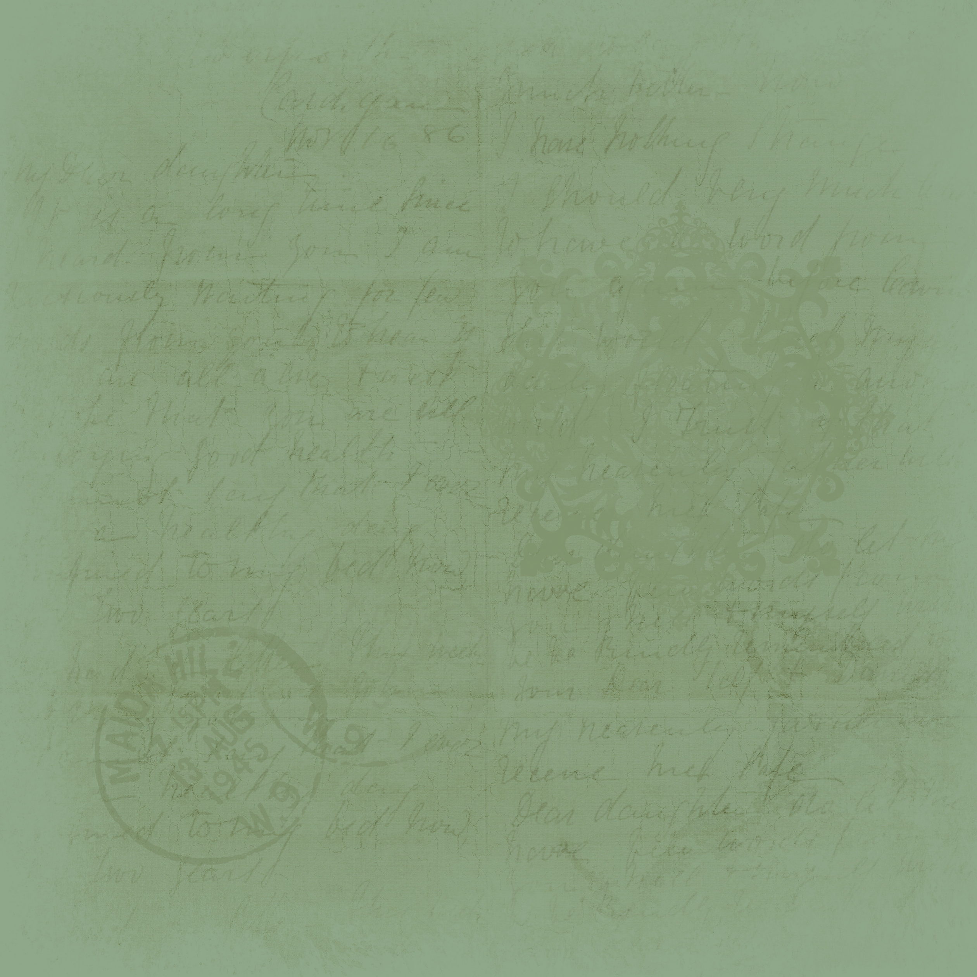
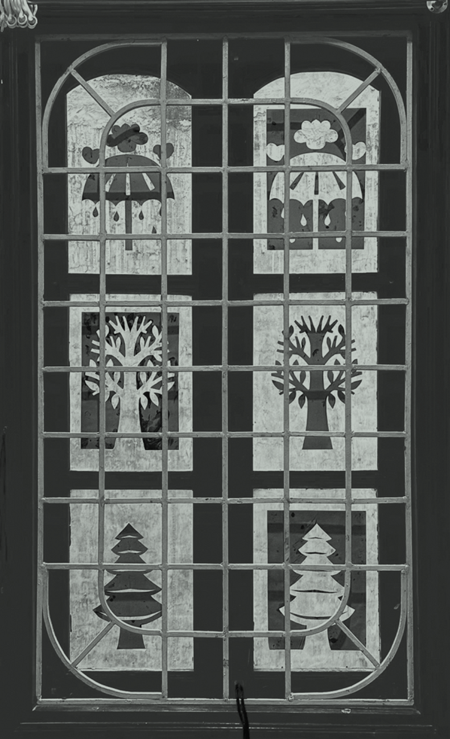
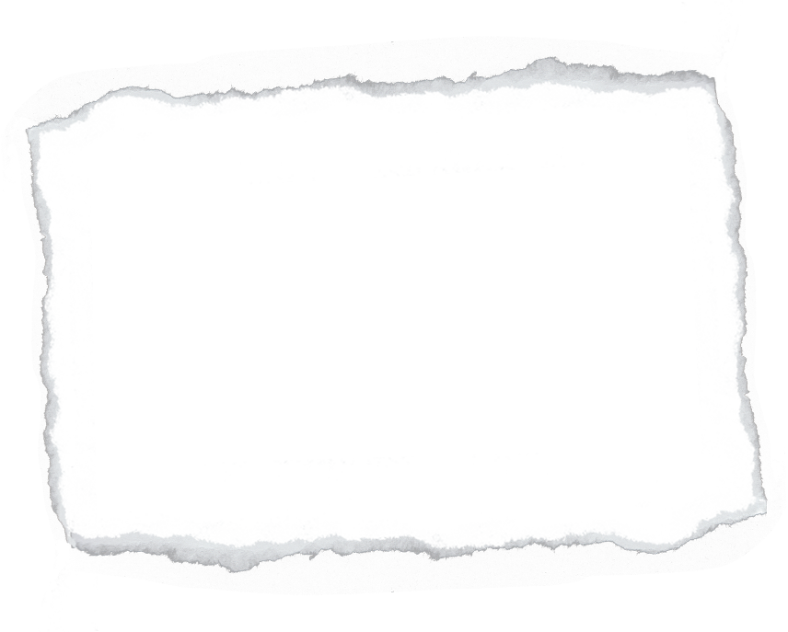
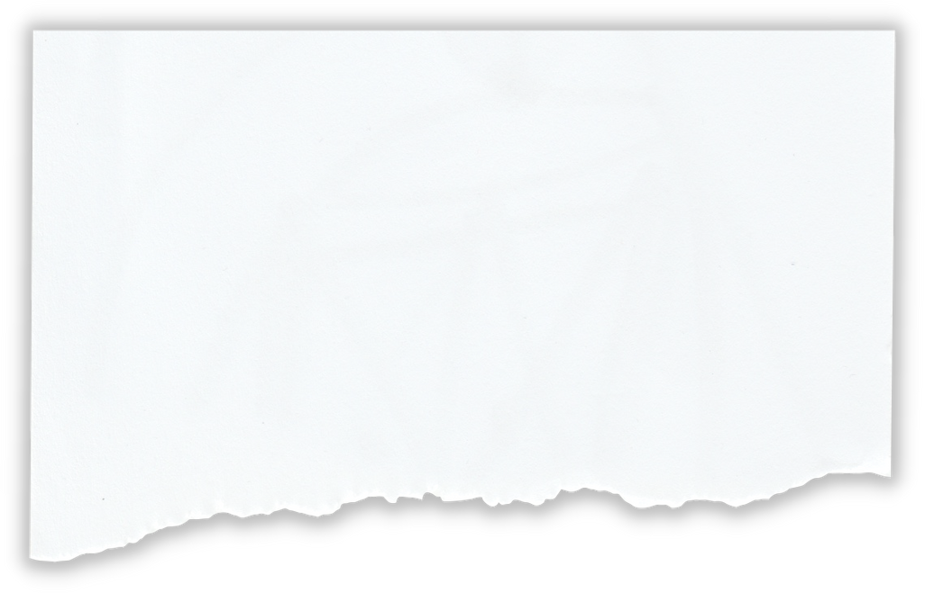
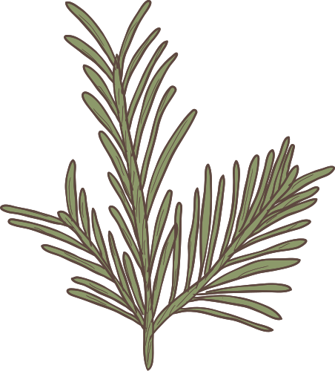
CHỦ ĐỀ:
GIA ĐÌNH VÀ ĐỒ VẬT THÂN QUEN
Bài 2
Họa tiết Trang trí
từ hình cắt giấy
2 TIẾT

Slide 2
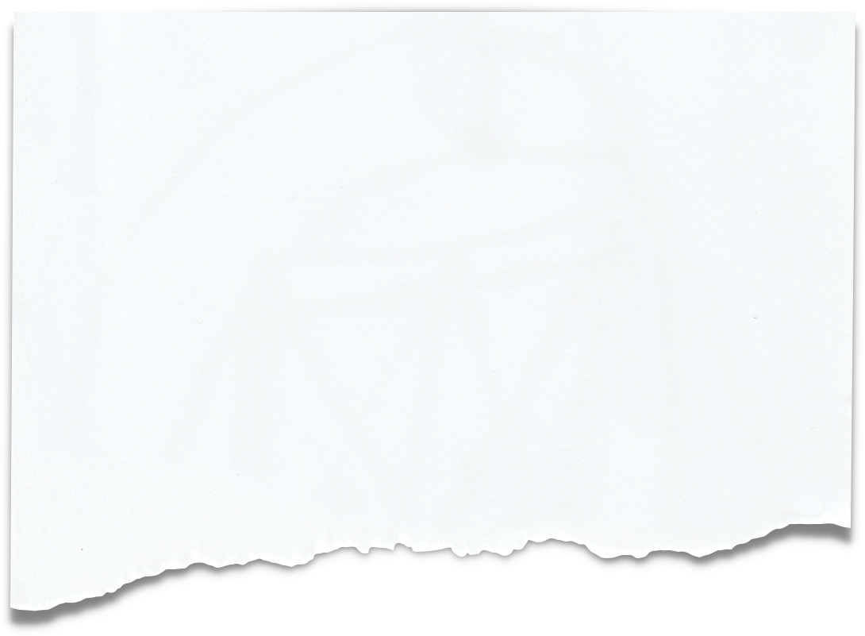
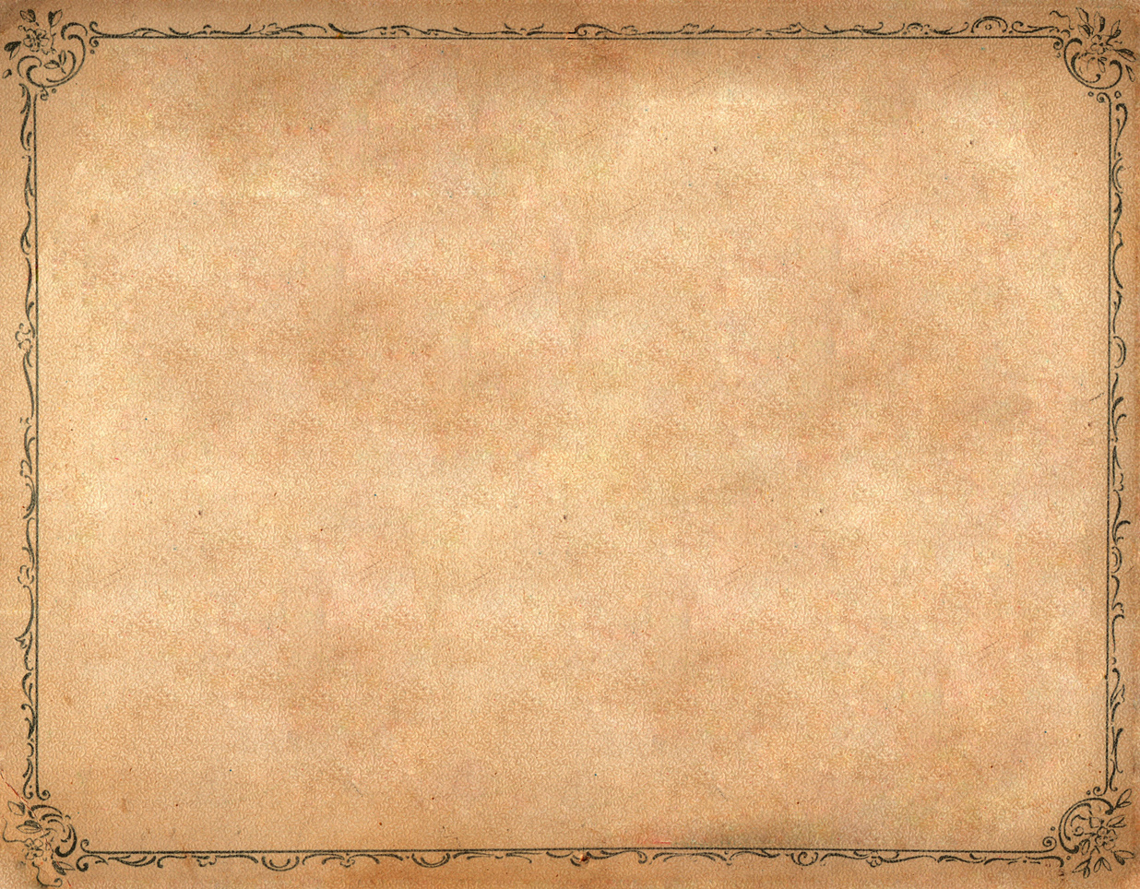
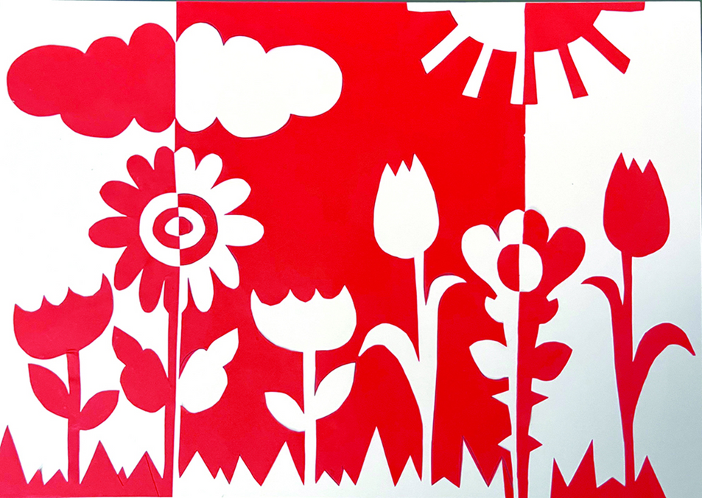
Hoạt động Khám phá
Khám phá các hoạ tiết trang trí từ hình cắt giấy.
+ Các hoạ tiết có trong hình.
+ Điểm giống nhau và khác nhau của các hoạ tiết.
+ Cách tạo hoạ tiết trang trí từ hình cắt giấy và khoảng trống còn lại của hình cắt.

Slide 3
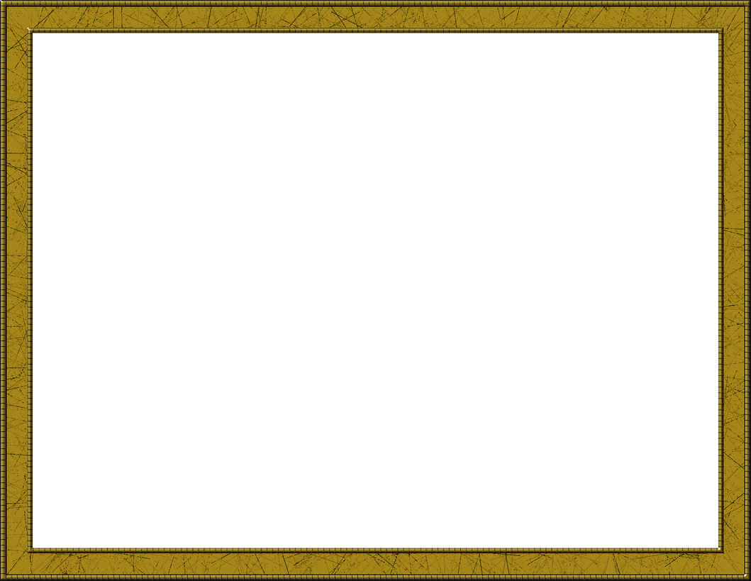
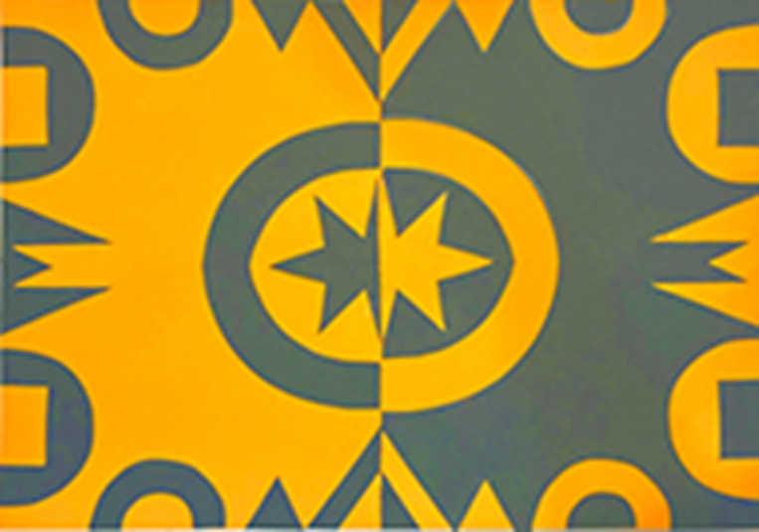
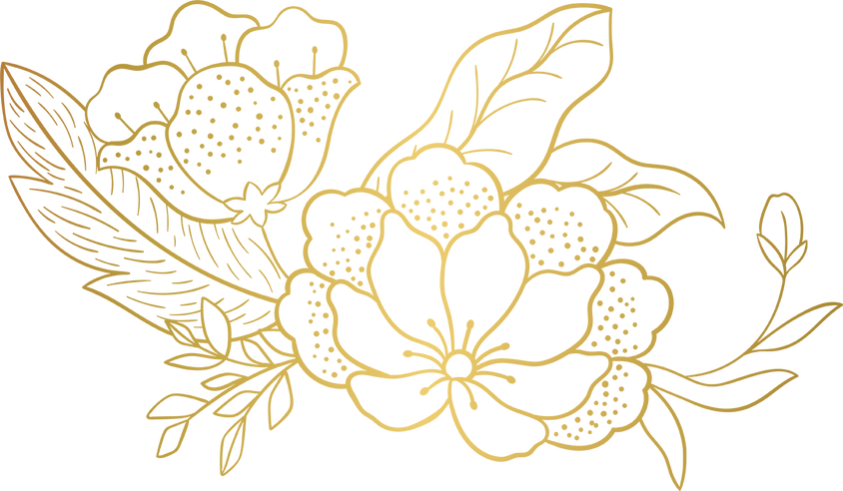
HOẠT ĐỘNG
KIẾN TẠO KIẾN THỨC KỸ NĂNG
Cách tạo hoạ tiết trang trí từ hình cắt giấy

Slide 4
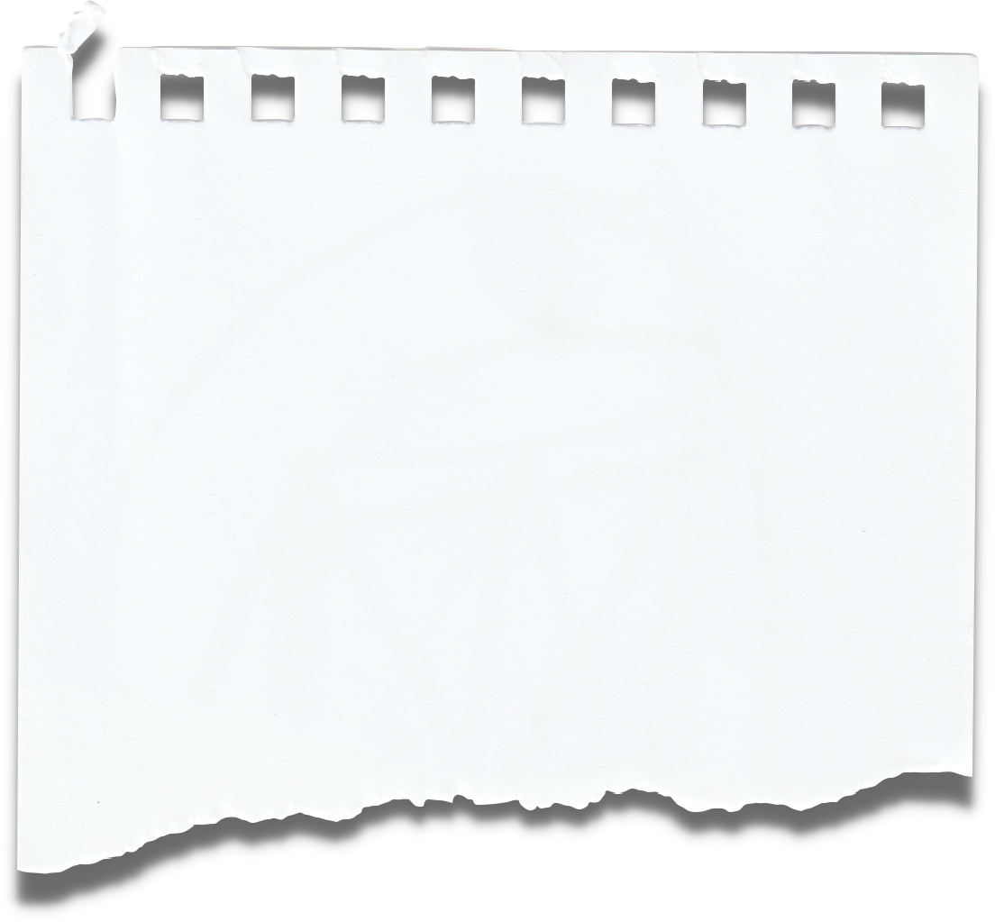

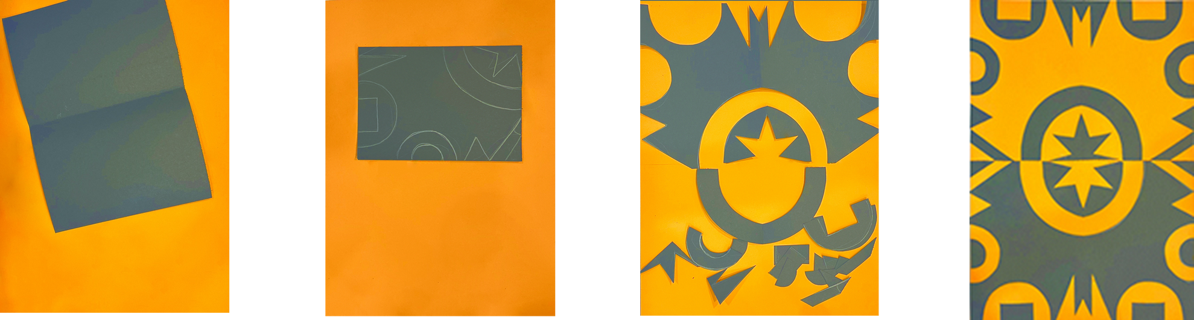
HOẠT ĐỘNG
Kiến tạo Kiến thức Kỹ năng
Gấp đôi tờ giấy nhỏ vẽ và cắt hình trang trí
sát mép giấy
Dán tờ giấy nhỏ đã cắt hình vào một nửa tờ giấy lớn
Dán các hình cắt vào nửa còn lại của tờ giấy theo nguyên lý cân bằng, tương phản lặp lại để tạo họa tiết trang trí.
2 tờ giấy màu ,
tờ nhỏ bằng ½ tờ to

Slide 5
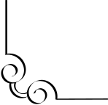
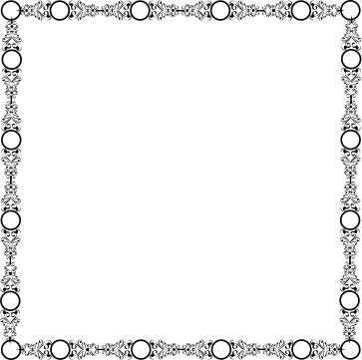
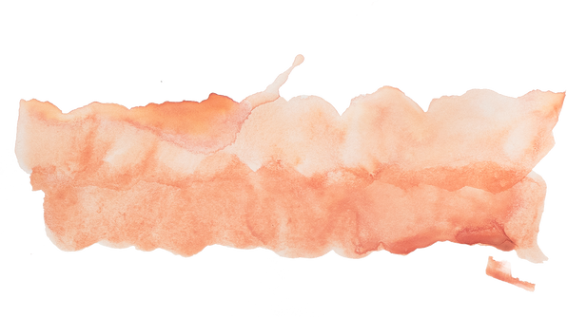
HOẠT ĐỘNG
Kiến tạo Kiến thức Kỹ năng
Ghi nhớ!
Kết hợp hình cắt giấy với khoảng trống còn lại của
hình vừa cắt có thể tạo được hoạ tiết trang trí có tính
cân bằng, tương phản, lặp lại.

Slide 6

HOẠT ĐỘNG
Luyện tập - Sáng tạo
Tạo hoạ tiết trang trí cân bằng, tương phản, lặp lại bằng cách cắt dán giấy
+ Ý tưởng thể hiện sản phẩm của cá nhân
+ Giấy màu sẽ sử dụng
+ Cách tạo hoạ tiết trang trí mình lựa chọn.

Slide 7
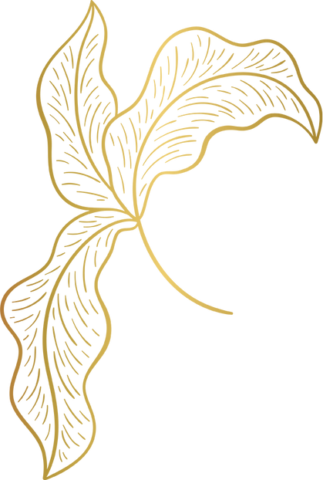
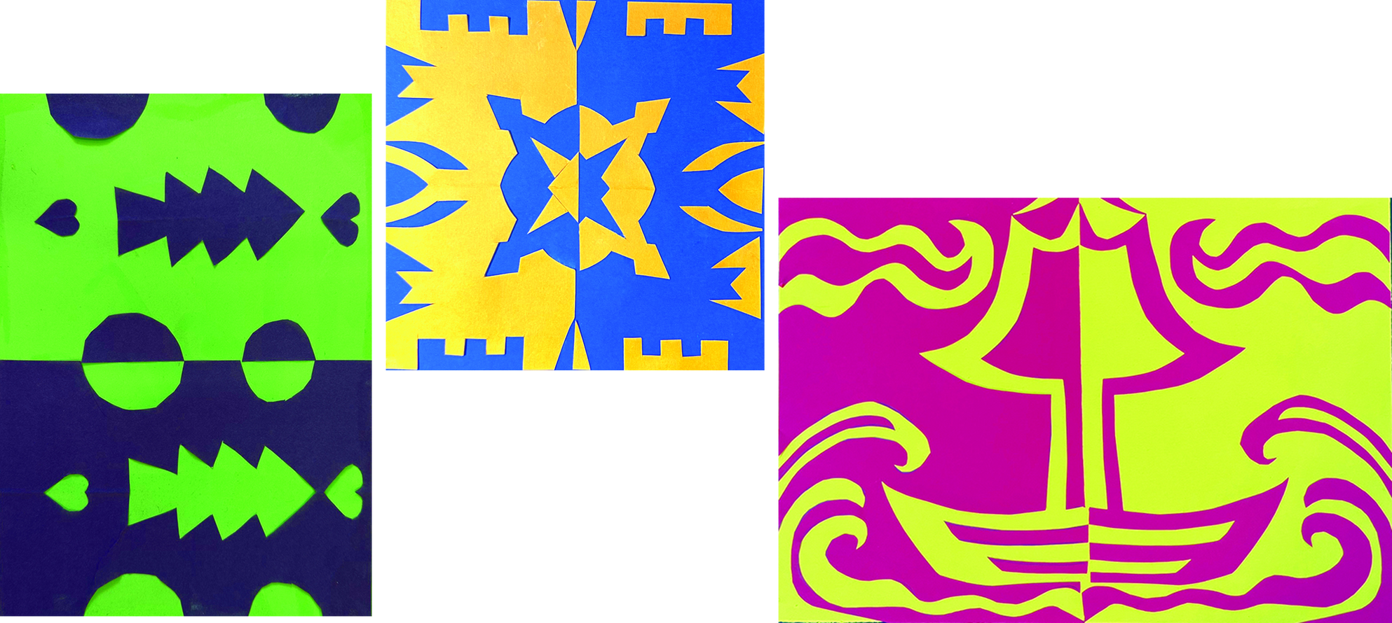
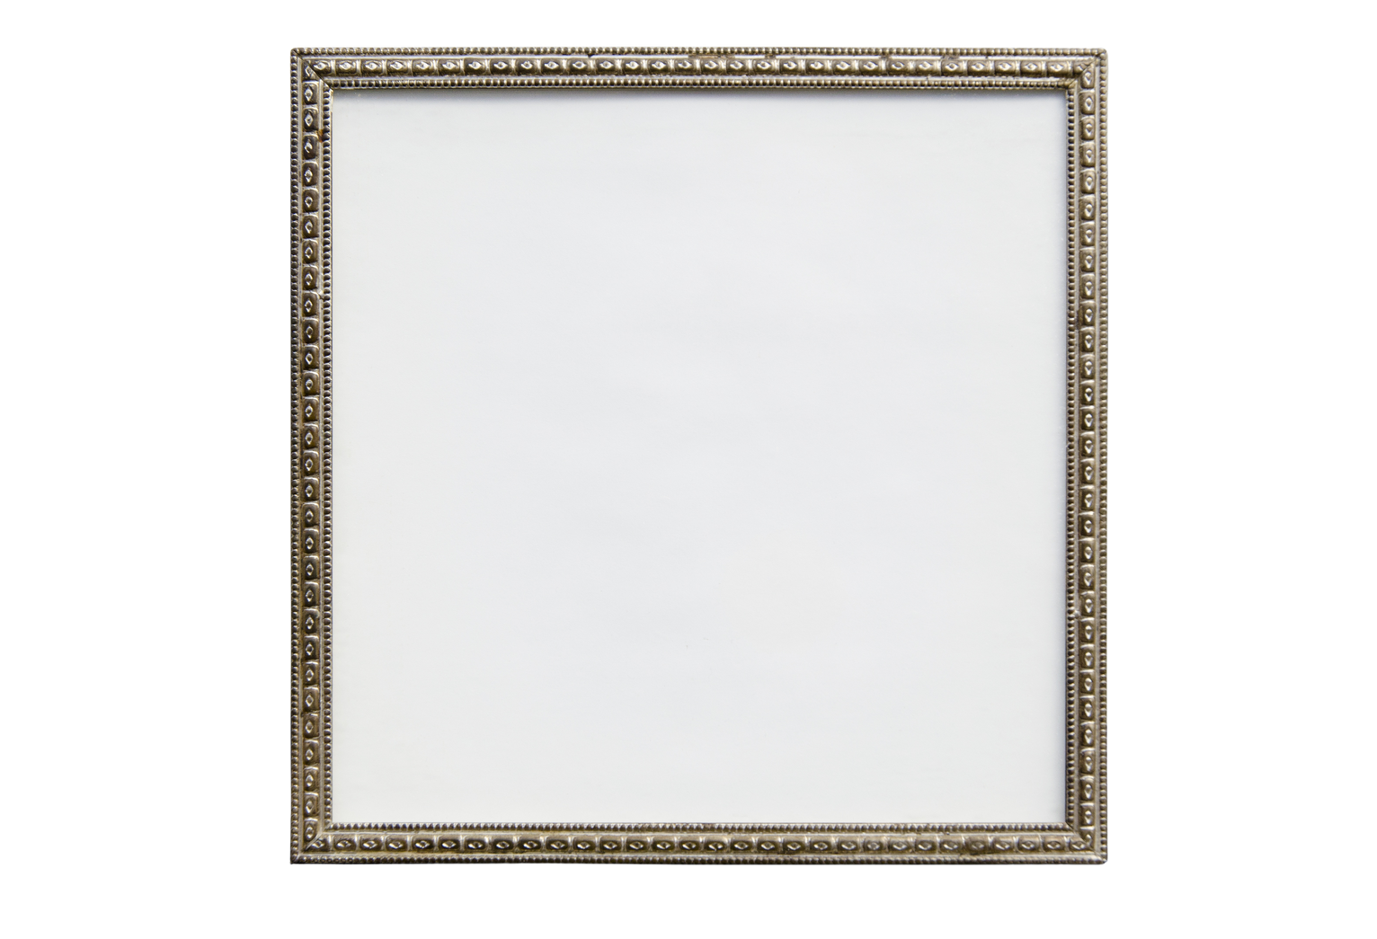
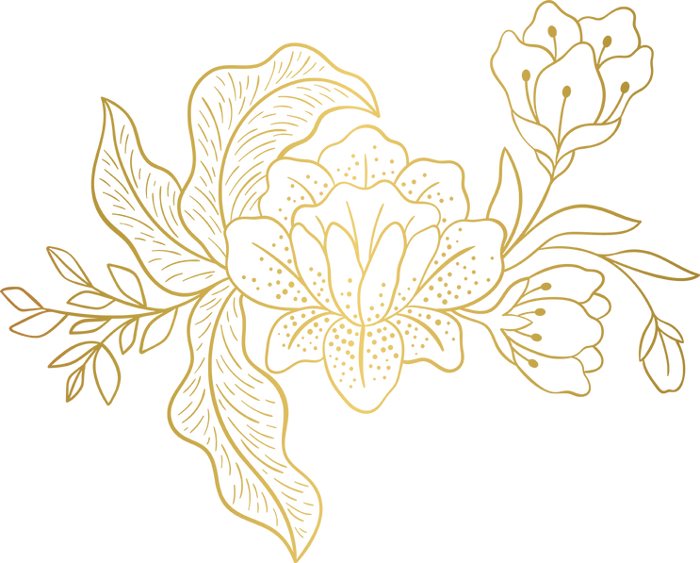
Tham khảo

Slide 8
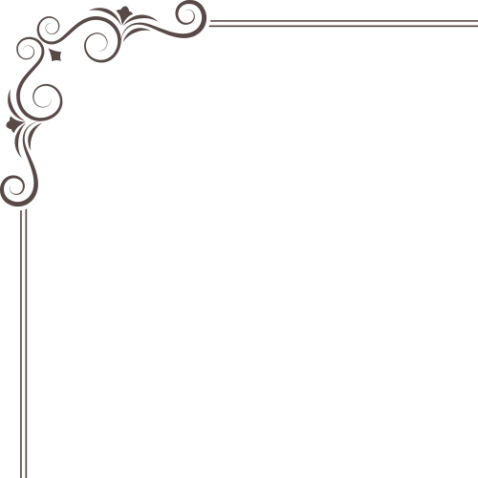
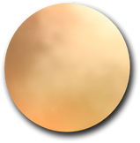
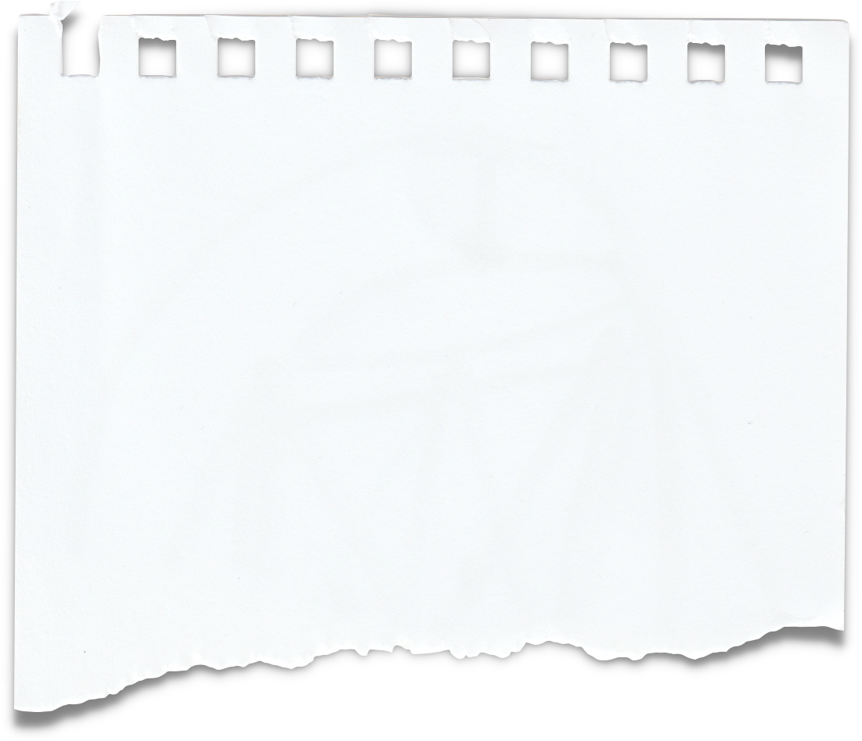

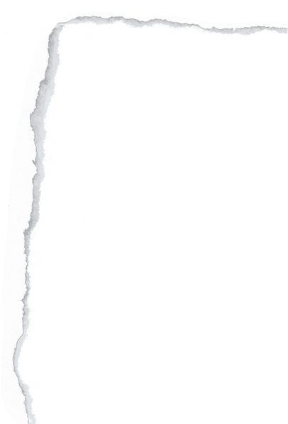
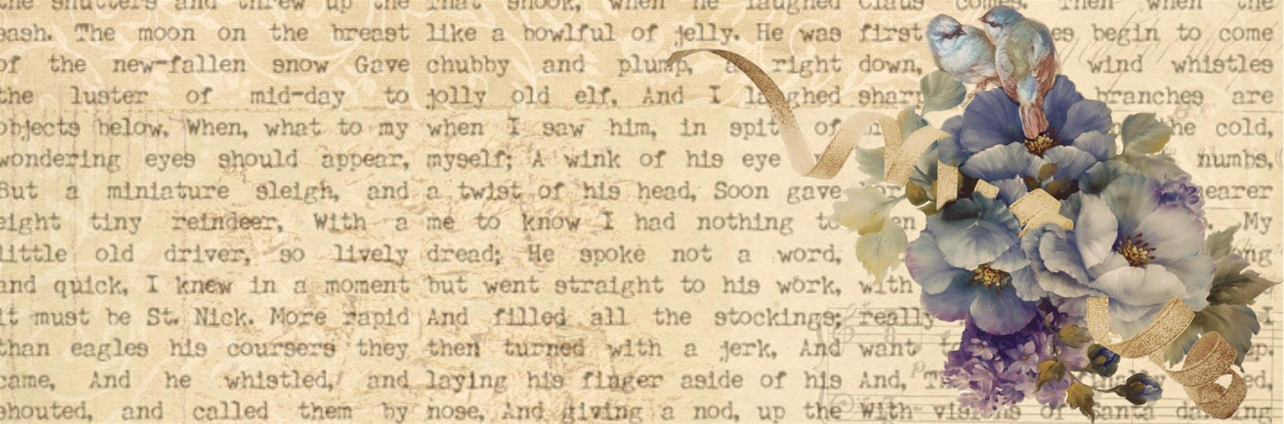
HOẠT ĐỘNG
Phân tích - Đánh giá
+ Hình trang trí em yêu thích
+ Cách tạo họa tiết từ hình trang trí từ hình cắt giấy..
+ Cách chọn giấy màu
+ Chỉ ra được các nguyên lý tạo hình trong sản phẩm
+ Ý tưởng điều chỉnh
Tranh của Học sinh ...
Tranh của Học sinh ...

Slide 9
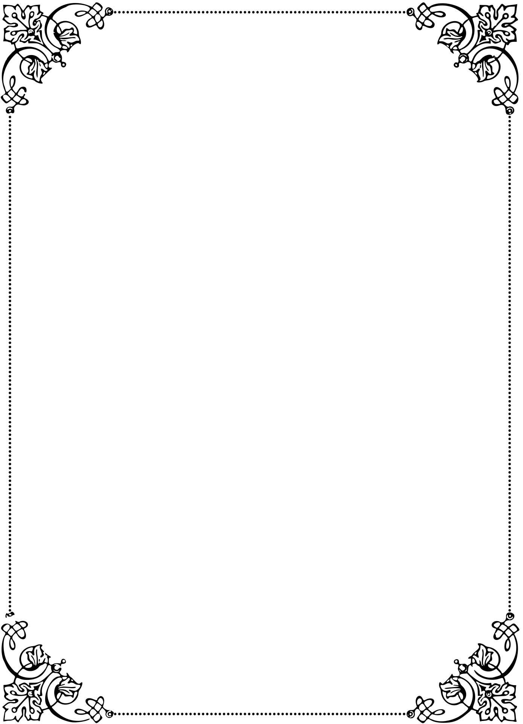
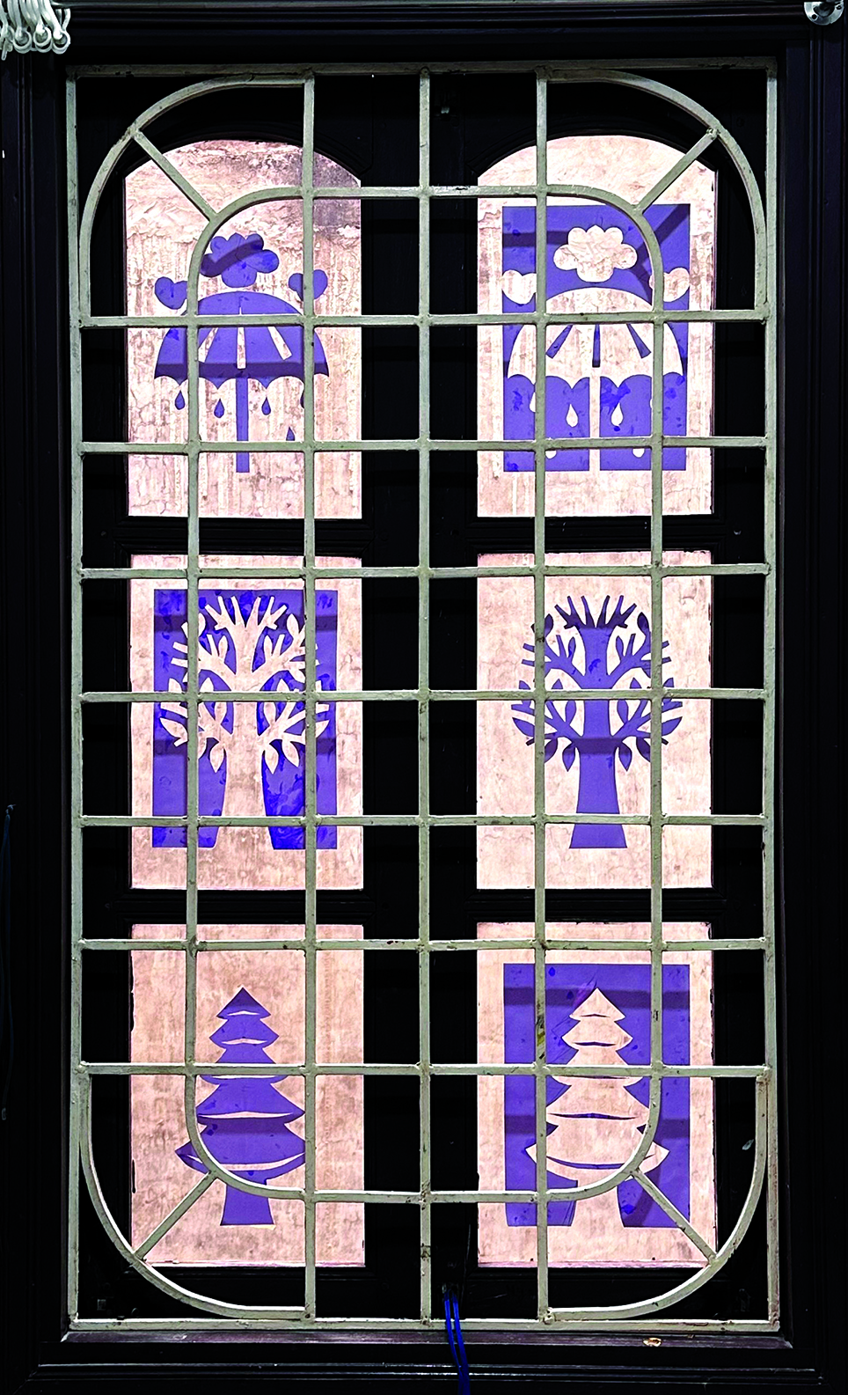
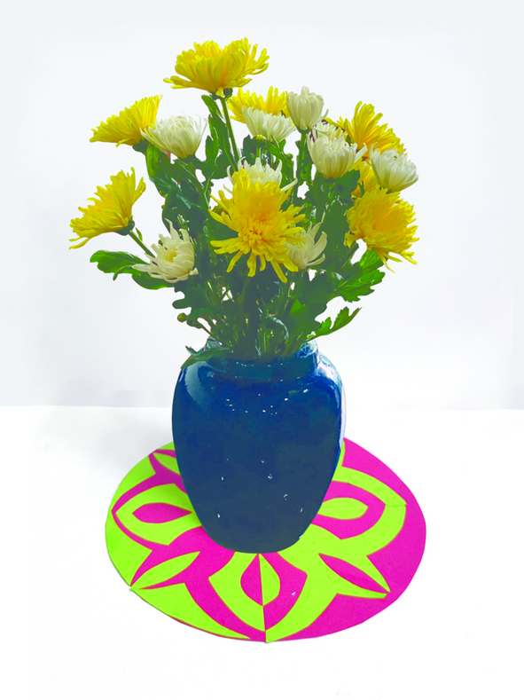
HOẠT ĐỘNG
Vận dụng - Phát triển
Hoạ tiết trang trí có tính cân bằng, tương phản, lặp lại được tạo bởi hình cắt và nền cũng là một hình thức tạo các sản phẩm mĩ thuật ứng dụng thú vị và độc đáo trong cuộc sống.
Tìm hiểu ứng dụng của hình trang trí với hoạ tiết có tính cân bằng, tương phản, lặp lại trong cuộc sống.

Slide 10
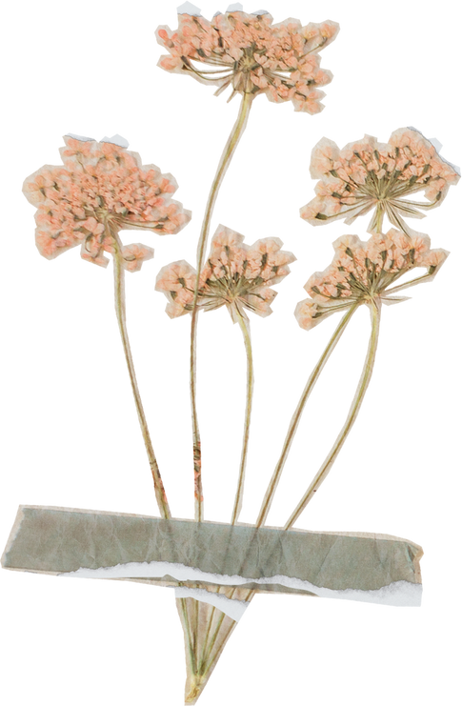
Củng cố, Dặn dò
Nhắc HS nội dung hoạt động và vật liệu cho bài học sau.

